Slide 1
ГБПОУ Нижегородский Губернский колледж
ОТЧЁТ ПО РАЗРАБОТКЕ МОБИЛЬНОГО ПРИЛОЖЕНИЯ SUNMUL
Выполнила: Гончарова Н.Е.
группа 43П
Руководители: Мамшева Ю.С.

Slide 2
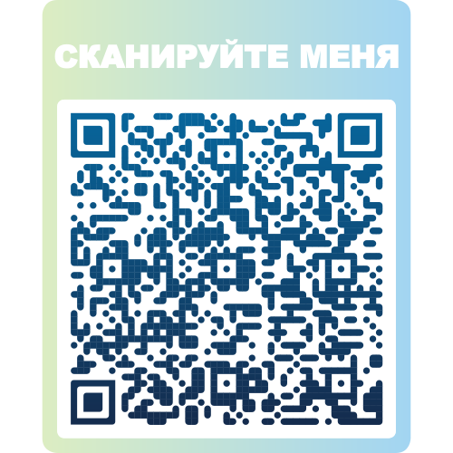
QR-код на скачивание приложения

Slide 3
Актуальность и функции мобильного приложения
Актуальность разработки приложения:
Повышение лояльности клиентов и конкурентоспособности.
Экономия времени клиентов за счёт фильтров, поиска и простого интерфейса.
Увеличение объёмов продаж через удобный доступ к товарам.
Основные функции приложения:
Целевые действия пользователей: регистрация, авторизация, просмотр товаров, фильтрация, добавление в корзину, оформление заказа, выбор оплаты/доставки, просмотр истории покупок.
Набор модулей: личный кабинет, корзина, заказы, отзывы.

Slide 4
Основные ресурсы
Человеческие ресурсы:
Разработчики
Пользователи
Программные ресурсы:
ОС Windows 10
Android Studio
Git
Gogs
Supabase (на базе PostgreSQL)
Figma
Информационные ресурсы:
Документация Kotlin.

Slide 5
Выбор паттерна проектирования
Выбран паттерн: MVVM, по следующим причинам:
Подходит для крупных и сложных приложений.
Поддерживает двустороннее связывание данных и модульное тестирование.
Рекомендован Google для разработки Android-приложений.
Упрощает поддержку и масштабирование кода.
Почему не выбраны MVC и MVP:
MVC: сложен в поддержке при увеличении размеров приложения.
MVP: требует дополнительных интерфейсов, что усложняет архитектуру.

Slide 6
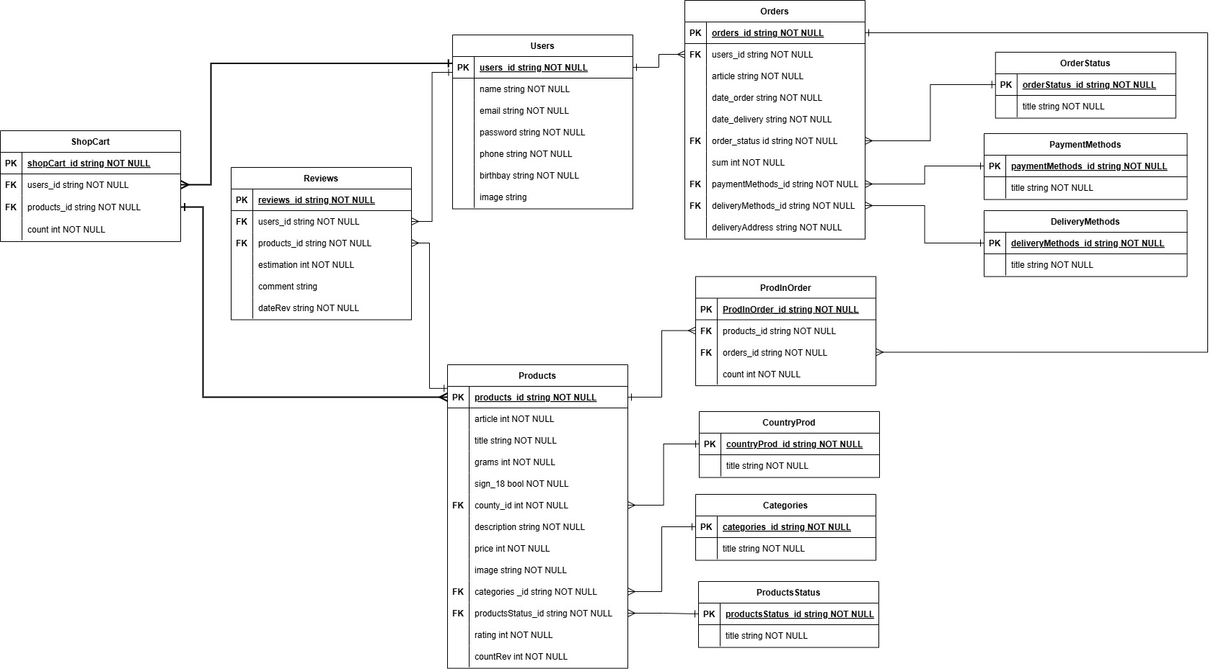
ER–диаграмма базы данных для онлайн-магазина Sunmul

Slide 7
Проектирование требований к мобильному приложению
Функционал мобильного приложения Sunmul:
Регистрация и вход
Работа с товарами
Корзина
Заказы
Отзывы
Личный кабинет

Slide 8
Выбор платформы для реализации ПО
Android Studio:
Обеспечивает доступ к официальным инструментам и API.
Совместима с Kotlin, что гарантирует высокое качество кода.
Лёгкая интеграция с облачными сервисами Google.
Встроенные инструменты для тестирования и отладки.
Позволяет разрабатывать высокопроизводительные приложения с отзывчивым интерфейсом.
React Native
Flutter
Android Studio

Slide 9
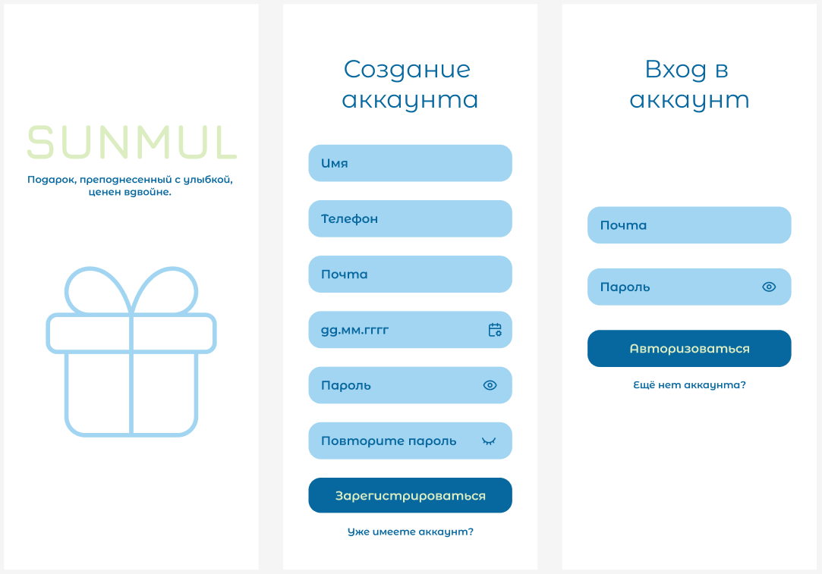
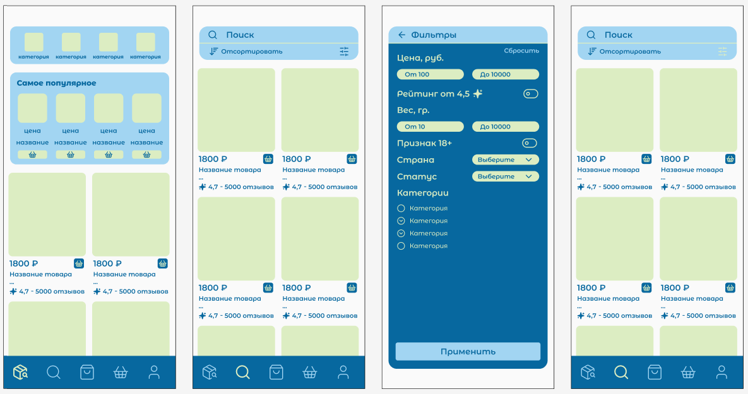
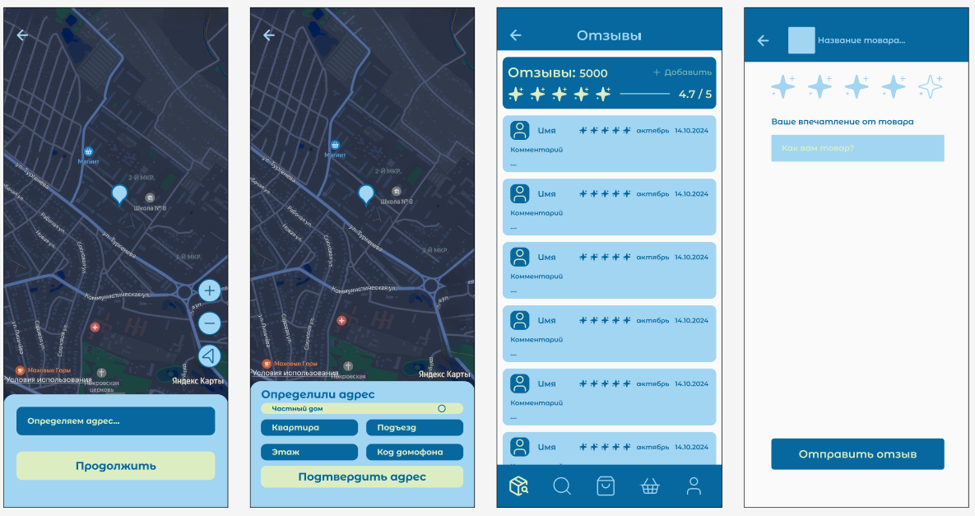
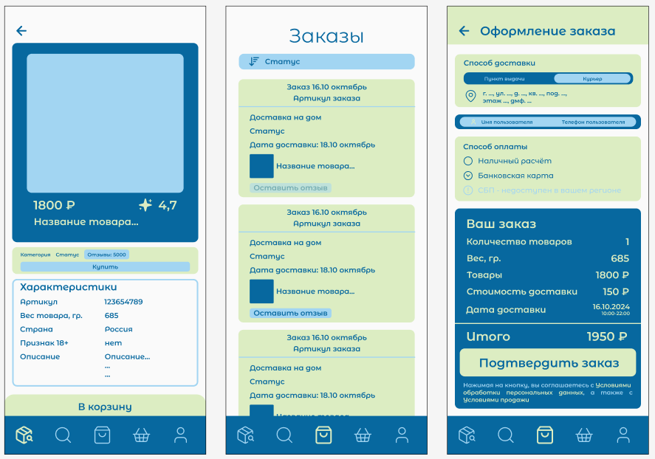
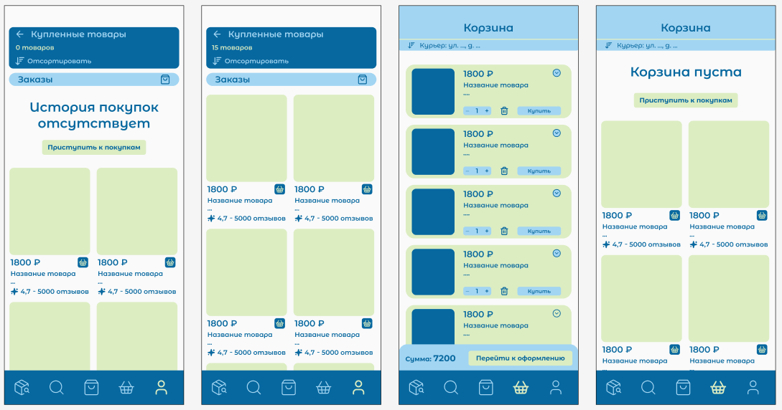
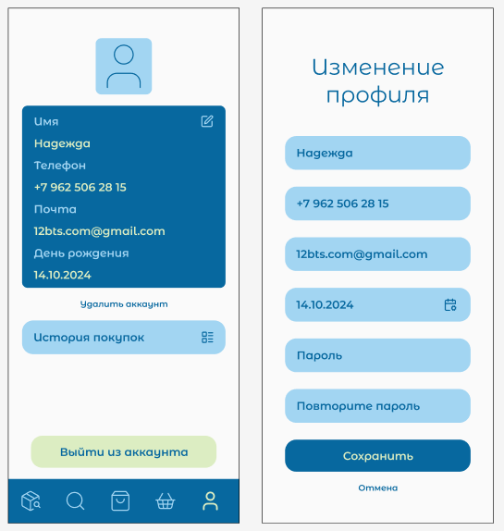
Разработка макета приложения

Slide 10
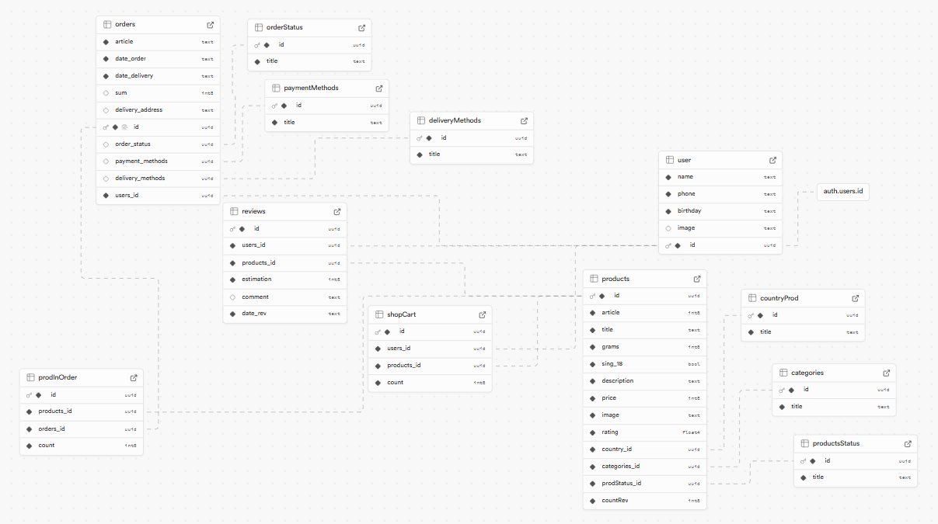
Схема базы данных в Supabase

Slide 11
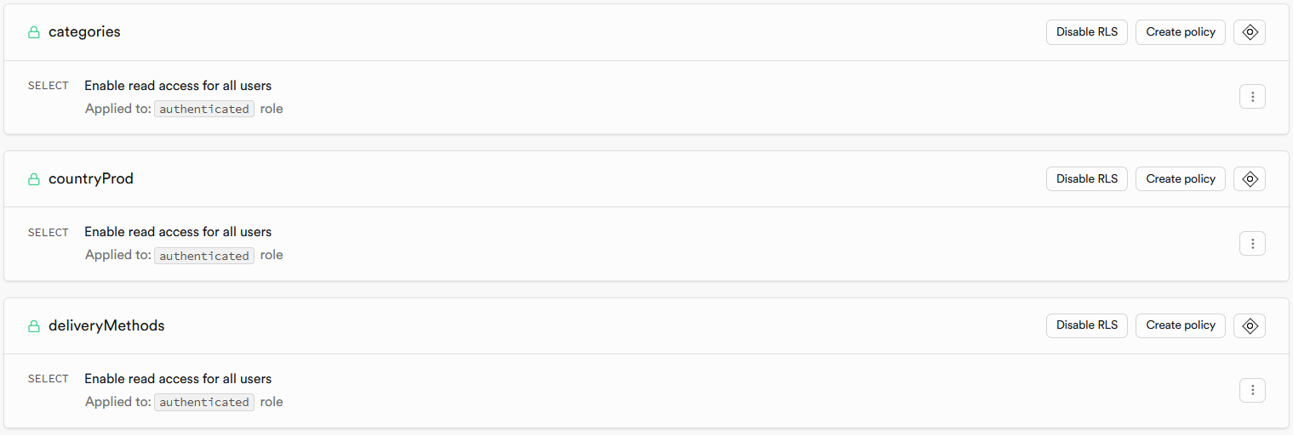
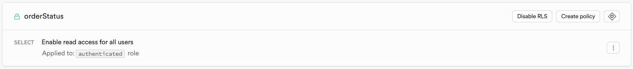
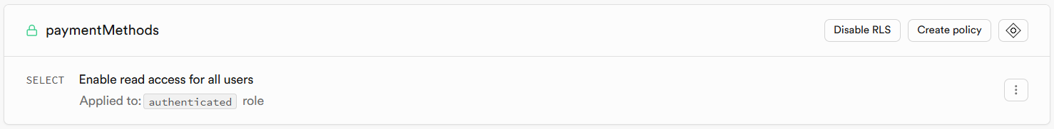
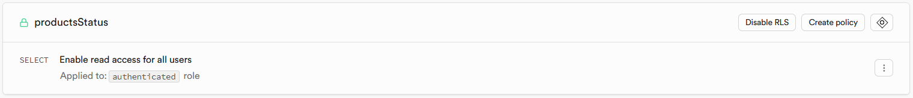
Политики безопасности

Slide 12
Пример тест-кейса для базы данных
ТС0003 Получение данных из таблиц в Supabase
Предусловие: создана организация в Supabase и созданы необходимые таблицы для БД
Перейти на вкладку SQL Editor | Отобразить страницу, на которой можно прописывать SQL-запросы
Для вывода данных из нужных таблиц, созданные в БД, написать запрос, например, «select * from orders» и нажать на сочетание клавиш «CTRL» и «Enter», или на кнопку «Run» | Система Supabase отобразит данные, которые хранятся в запрашиваемой таблице, в зависимости от роли пользователя (администратор БД, анонимный пользователь, авторизированный пользователь). Анонимному пользователю никакие данные не выведутся. Администратору БД все записи выведутся. Авторизированному пользователю выводятся, только те записи которые привязаны к его id.

Slide 13

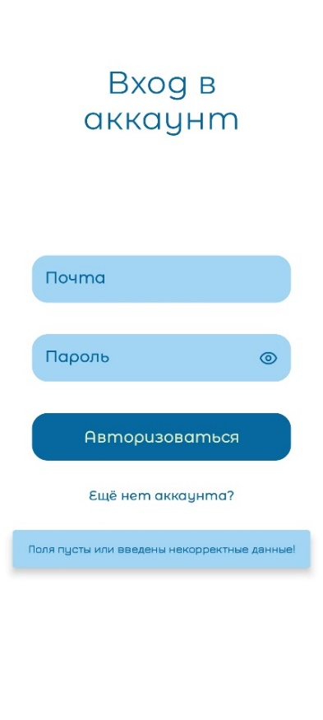
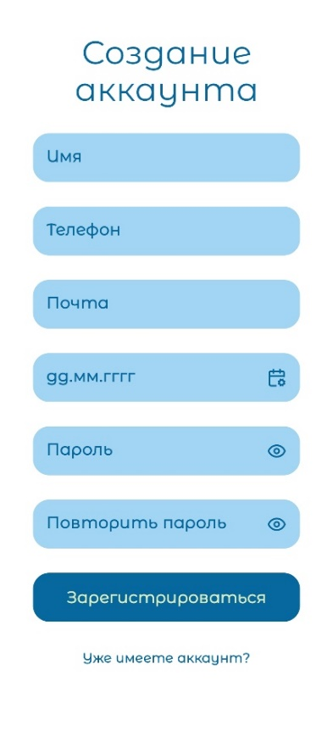
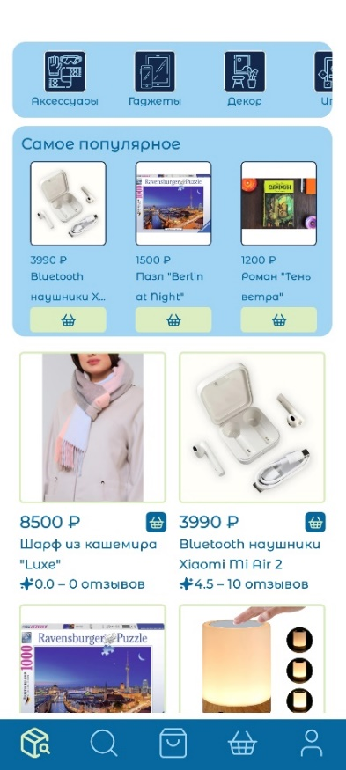
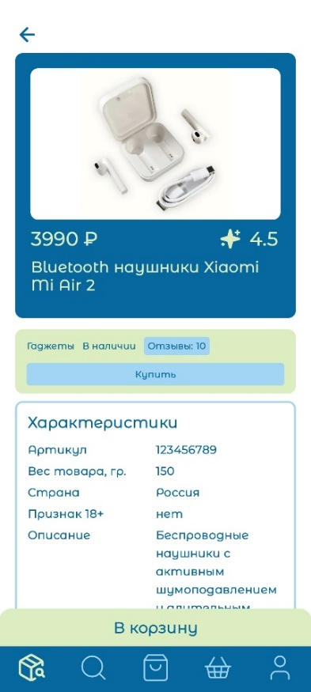
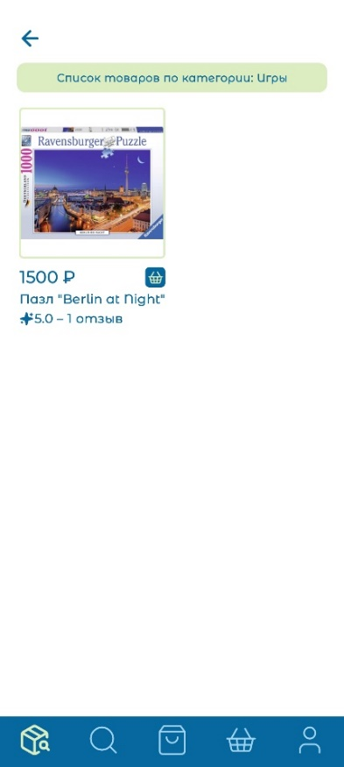
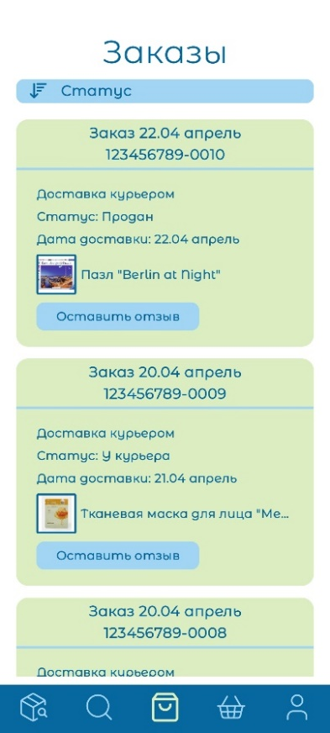
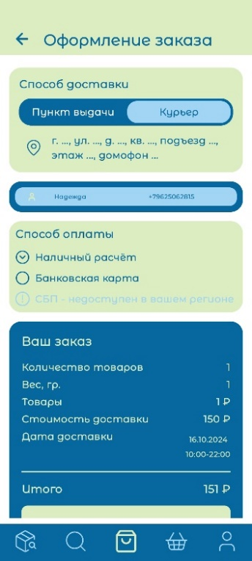
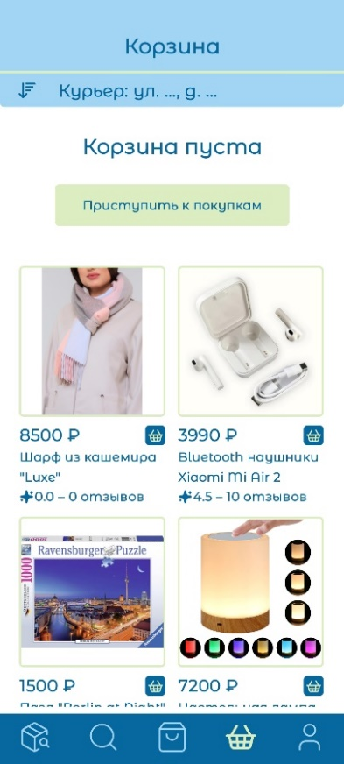
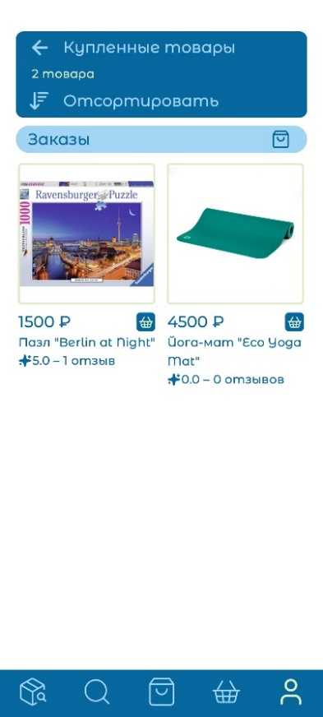
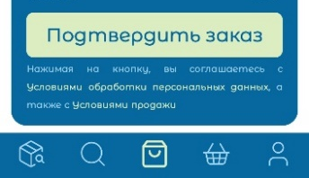
Экраны мобильного приложения

Slide 14
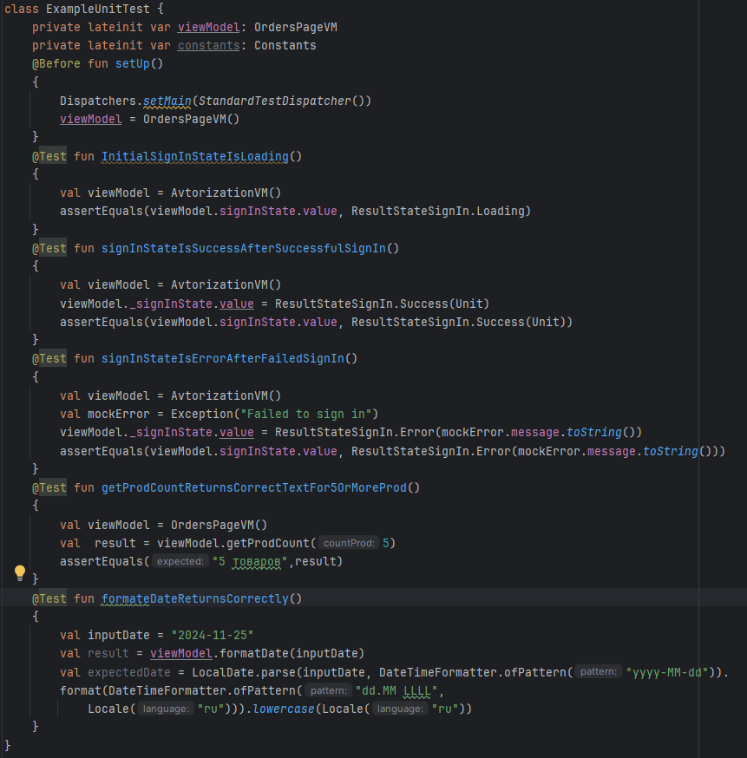
Тестирование мобильного приложения
ТС0001 Регистрация нового пользователя через форму приложения
Предусловие: Приложение установлено, интернет-соединение активно.
Открыть приложение Sunmul. | Отобразить экран регистрации.
Заполнить все обязательные поля: имя, дату рождения, электронную почту, телефон, пароль. Нажать кнопку "Зарегистрироваться". | Система проверяет данные и создает нового пользователя.
Пользователь перенаправляется на главный экран. | Система отображает главный экран приложения.

Slide 15
Заключение
На текущем этапе разработки мобильного приложения для онлайн-магазина Sunmul реализованы базовые функции: каталог товаров, просмотр продукции, заказов и купленных товаров, а также регистрация и авторизация. Однако, приложение ещё в стадии доработки, и не реализованы ключевые функции, такие как интеграция с Яндекс.Картами, оформление заказов, корзина, отзывы и личный кабинет пользователей.
Для достижения полной функциональности требуется дальнейшая разработка с акцентом на удобство, безопасность и стабильность. Завершение разработки поможет привлечь больше клиентов.

